Slide 1
স্বাগতম

Slide 2
পরিচিতি
মোঃ মনিরুল ইসলাম
সিনিয়র শিক্ষক
ঢাকা শিক্ষা বোর্ড ল্যাবরেটরি স্কুল এন্ড কলেজ, মিরপুর, ঢাকা-১২১৬।
শ্রেণিঃ নবম ও দশম
বিষয়ঃ জীববিজ্ঞান
অধ্যায়ঃ একাদশ
(জীবের প্রজনন)

Slide 3
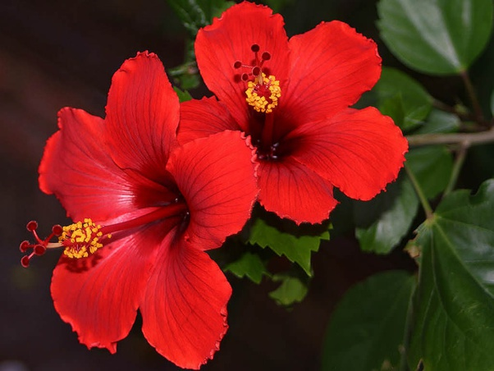
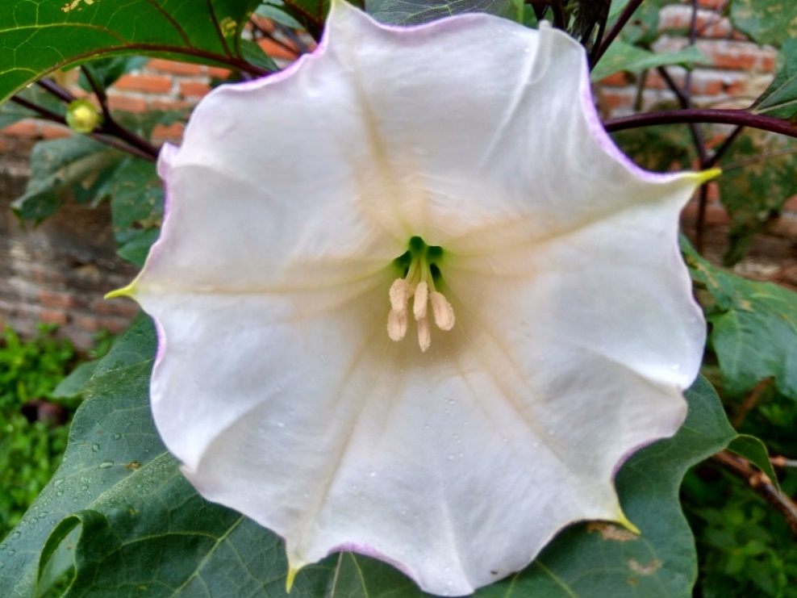
চিত্রে কী দেখতে পাচ্ছো?
ফুল

Slide 4
ফুল

Slide 5
শিখনফলঃ
এই পাঠ শেষে শিক্ষার্থীরা---
1.ফুলের বিভিন্ন অংশের বর্ণনা করতে পারবে
২. বিভিন্ন প্রকার ফুলের তুলনা করতে পারবে
৩. প্রজনন অঙ্গ হিসেবে ফুলের কাজ বর্ণনা করতে পারবে ।

Slide 6
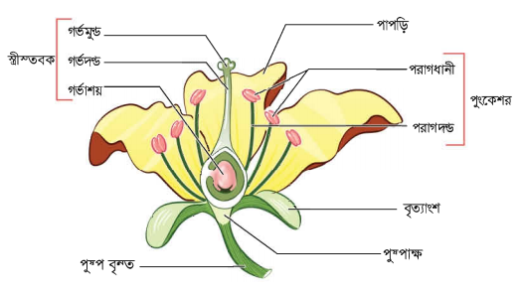
চল নিচের চিত্রটি দেখি
ফুলের বিভিন্ন অংশ

Slide 7
চল একটি ভিডিও দেখি
https://www.youtube.com/watch?v=q-_1yCOn2n4

Slide 8
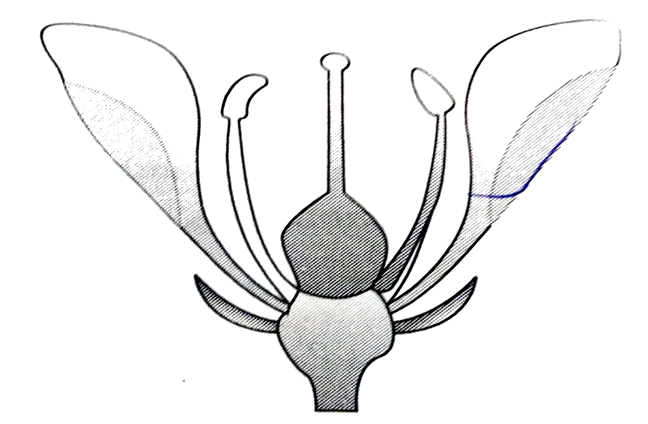
একক কাজ
ফুলের চিহ্নিত অংশগুলো নাম লেখ।

Slide 9
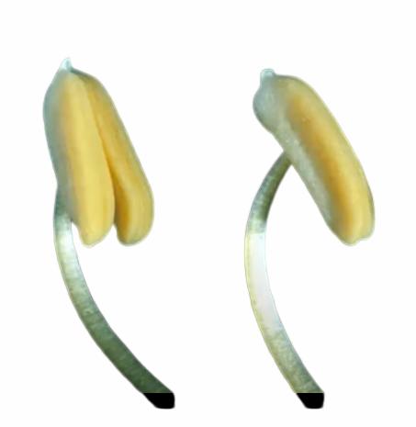
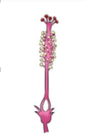
চল নিচের চিত্রটি দেখি
পুংকেশর
পরাগদন্ড
পরাগধানী
পরাগধানী
পরাগদন্ড
পুংকেশর
একগুচ্ছ পুংস্তবকঃ পরাগদন্ড একগুচ্ছে থাকলে তাকে একগুচ্ছ পুংস্তবক বলে। যেমনঃ জবা
দ্বিগুচ্ছ পুংস্তবকঃ পরাগদন্ড দুইগুচ্ছে থাকলে তাকে দ্বিগুচ্ছ পুংস্তবক বলে। যেমনঃ মটর
বহুগুচ্ছ পুংস্তবকঃ পরাগদন্ড বহুগুচ্ছে থাকলে তাকে বহুগুচ্ছ পুংস্তবক বলে। যেমনঃ শিমুল
যুক্তধানীঃ পরাগধানী একগুচ্ছে থাকলে তাকে যুক্তধানী বলে। যেমনঃ সূর্যমুখী
দললগ্নঃ মুক্ত অবস্থায় এবং পুংকেশর দলমন্ডলের সাথে যুক্ত থাকলে তাকে যুক্তধানী বলে। যেমনঃ ধুতুরা

Slide 10
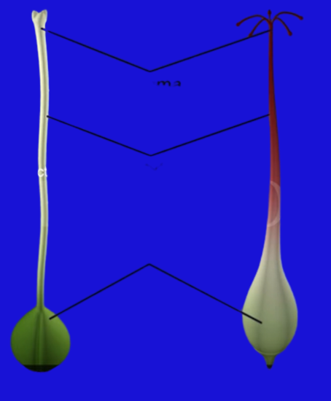
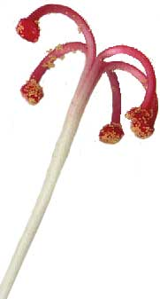
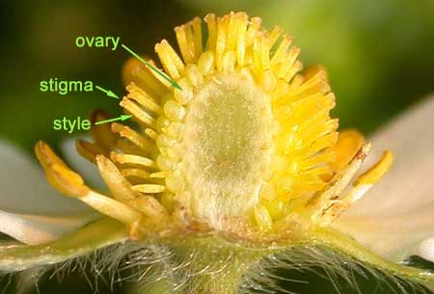
চল নিচের চিত্রটি দেখি
গর্ভমুন্ড
গর্ভপত্র
গর্ভমুন্ড
গর্ভদন্ড
গর্ভাশয়
গর্ভদন্ড
গর্ভাশয়
গর্ভপত্র
যুক্তগর্ভপত্রীঃ একাধিক গর্ভপত্র পরস্পরের যুক্ত থাকলে তাকে যুক্তগর্ভপত্রী বলে। যেমনঃ জবা
যুক্তগর্ভপত্রীঃ একাধিক গর্ভপত্র পরস্পর থেকে আলাদা থাকলে তাকে যুক্তগর্ভপত্রী বলে। যেমনঃ স্ট্রবেরি

Slide 11
বাড়ীর কাজ
ক
খ
যৌন প্রজননে ফুলের ‘ক’ ও ‘খ’ চিহ্নিত অংশগুলো গুরুত্ব বর্ণনা করো।

Slide 12
সবাইকে ধন্যবাদ

